Slide 1
Красные гиганты и Двойные звезды
Презентация к учебному курсу по физике для учащихся 8-9 классов
Смирнова О.А. учитель физики ГБОУ СОШ
№ 180
Санкт-Петербург
2012 год

Slide 2
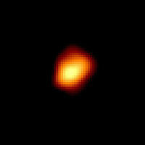
Красные гиганты и сверхгиганты — звёзды поздних[1] спектральных классов с высокой светимостью и протяжёнными оболочками Наблюдаемые характеристики красных гигантов.
Температура излучающей поверхности (фотосферы) красных гигантов сравнительно невелика ( 3000-5000К) и, соответственно, поток энергии с единицы излучающей площади невелик — в 2—10 раз меньше, чем у Солнца. Однако, светимость велика, так как красные гиганты и сверхгиганты имеют очень большие радиусы. Характерные радиусы красных гигантов и сверхгигантов — от 100 до 800 солнечных радиусов.
Спектры красных гигантов характеризуются наличием молекулярных полос поглощения, максимум излучения приходится на красную и инфракрасную области спектра.

Slide 3
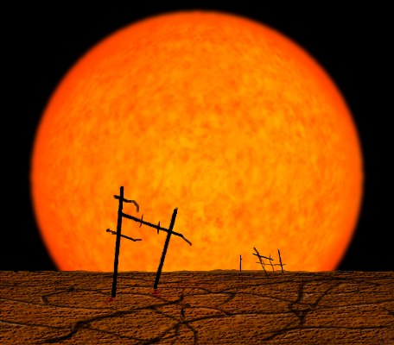
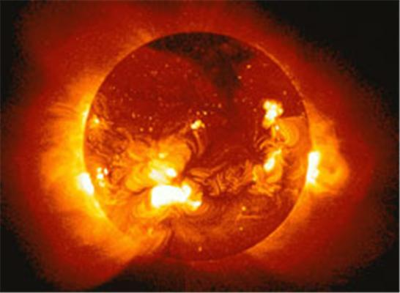
Происхождение и строение красных гигантов
«Молодые» и «старые» красные гиганты
Звёзды в процессе своей эволюции могут достигать поздних спектральных классов и высоких светимостей на двух этапах своего развития: на стадии звёздообразования и поздних стадиях эволюции. Стадия, на которой молодые звёзды наблюдаются как красные гиганты, зависит от их массы — этот этап длится от ~ 103 лет для массивных звёзд с и до ~ 108 лет для маломассивных звёзд . В это время звезда излучает за счёт гравитационной энергии, выделяющейся при сжатии. По мере сжатия температура поверхности таких звёзд растёт, но, вследствие уменьшения размеров и площади излучающей поверхности, падает светимость. В конечном итоге, в их ядрах начинается реакциятермоядерного синтеза гелия из водорода, и молодая звезда выходит на главную последовательность.
На поздних стадиях эволюции звёзд, после выгорания водорода в их недрах, звёзды сходят с главной последовательности и перемещаются в область красных гигантов и сверхгигантовдиаграммы Герцшпрунга — Рассела: этот этап длится ~ 10 % от времени «активной» жизни звёзд, то есть этапов их эволюции, в ходе которых в звёздных недрах идут реакциинуклеосинтеза. Звёзды главной последовательности превращаются сначала в красные гиганты, а затем — в красные сверхгиганты; звёзды с — непосредственно в красные сверхгиганты. Перед тем, как перейти в стадию красного гиганта, звезда проходит промежуточную стадию — стадию субгиганта. Субгигант — это звезда, в ядре которой уже прекратились термоядерные реакции с участием водорода, но горение гелия ещё не началось, так как ядро недостаточно разогрето.

Slide 4
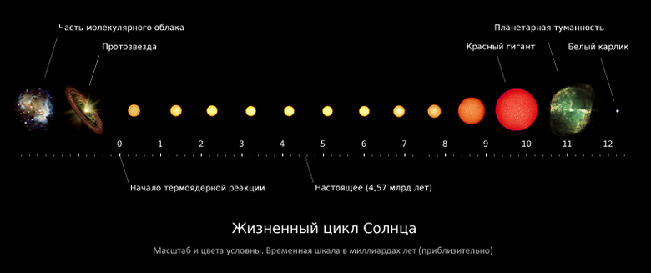
Солнце как красный гигант
В настоящее время Солнце является звездой среднего возраста, и возраст Солнца оценивается приблизительно в 4,57 миллиарда лет. Солнце будет оставаться на Главной последовательности ещё приблизительно 5 миллиардов лет, постепенно увеличивая свою яркость на 10% каждый миллиард лет, после чего водород в ядре будет исчерпан. После этого температура и плотность в солнечном ядре повысятся настолько, что начнётся горение гелия, и гелий начнёт превращаться в углерод. Размеры Солнца вырастут как минимум в 200 раз, то есть почти до современной земной орбиты (0,93 а.е). Меркурий и Венера, несмотря на сильную потерю массы Солнца к моменту перехода им на стадию красного гиганта, будут им поглощены и полностью испарятся. Земля, если не разделит их судьбу, будет разогрета настолько, что шансов на сохранение жизни не будет никаких. . Океаны же испарятся задолго до перехода Солнца на стадию красного гиганта, приблизительно через 1,1 миллиарда лет.
На стадии красного гиганта Солнце будет находиться приблизительно 100 миллионов лет, после чего превратится в планетарную туманность, и далее станет белым карликом.

Slide 5
Немного фактов о Солнце

Slide 6
Со́лнце — единственная звезда Солнечной системы, вокруг которой обращаются другие объекты этой системы: планеты и их спутники, карликовые планеты и их спутники, астероиды, метеороиды, кометы и космическая пыль. Масса Солнца составляет 99,866 % от суммарной массы всей Солнечной системы[5]. Солнечное излучение поддерживает жизнь на Земле[6] (фотоны необходимы для начальных стадий
процесса фотосинтеза), определяет климат. Солнце состоит из водорода (~73 % от массы и ~92 % от объёма), гелия (~25 % от массы и ~7 % от объёма[7]) и других элементов с меньшей концентрацией: железа, никеля, кислорода, азота, кремния, серы, магния, углерода, неона, кальция и хрома

Slide 7
Солнце-расколенное тело,все вещества на нем могут существовать только в виде сильно сжатых паров и газов.
Температура Солнца очень высока. На его повехности 6000 градусов по Цельсию.А на Земле самые тугоплавкие вещества плавятся при
температурах от 3000 до 4000 градусов.Металл вольфрам ,употребляемый для нитей электрических лампочек ,плавится при температуре в 3400
градусов.
Поверхность Солнца очень горяча ,а внутренность его во много раз горячее.По вычислениям астрономов,температура внутри Солнца чудовищна-
15 миллионов градусов!В каком состачнии находится вещество при такой температуре,можно только предполагать.

Slide 8
Солнце-огромнейшее светило.Если для изображения Земли взять маленькую горошину,то для модели Солнца понадобится арбуз.
Поперечник Солнца в 109 раз больше поперечника Земли.Поперечник Солнца равен почти 1400 километров!
Представьте себе, что Солнце пустое внутри и в центре его поместилась Земля.Тогда в пустом солнечном шаре хватит места для
Луны, и она будет вращаться вокруг Земли на обычном своем расстоянии. По объему Солнце в 1300 тысяч раз больше Земли,
то есть из Солнца можно выкроить миллион триста тысяч шаров такой величины, как Земля.
Но Солнце тяжелее Земли только в 330 тясяч раз. Это потому, что средняя плотность Солнца в четыре раза мешьше, чем плотность Земли.

Slide 9
Все эти перемены окажут огромное воздействие на судьбу планет солнечной системы.Уже через миллиард лет,когда Солнце лишь незначительно
(на 30%) увеличится в объеме,средняя температура на Земле возрастет примерно на 35 градусов,а это значит,что растительный и животный мир
отступят к полюсам,покинут навсегда экваториальную зону,где температура будет достигать +170 градусов! В это время же время суровый климат Марса
подвергнется значительному смягчению до -20 градусов.
Пройдет еще 1 миллиард лет и Земля станет совершенно необитаемой, так как ее средняя температура превысит +120 градусов,а в тропических районах
в полдень будет доходить до 550 грудусов!Это быстро приведет к испарению морей и океанов и к обугливанию белка.
Зато Марс достигнет полного расцвета, и там создадутся условия, благоприятствующие возникновению жизни.Средняя температура на поверности Марса
дойдет до 40 грагусов цельсия.Растают льды,образуются водные бассейны,в которых появится органическая жизнь.
Большие планеты Юпитер и Сатурн в это время по-прежнему остаются безжизненными и холодными.Только спустя еще 3 миллиарда лет они начнут оживать.

Slide 10
Первой пробудится ото сна крупнейшая планета нашей системы - Юпитер со своими многочисленными спутниками, каждый из которых может стать отдельной
цветущей планетой. Существуют предположения, что в этот период поверхность Юпитера отвердеет и он станет экваториальной планетой. Интенсивное солнечное
освещение растопит кристаллы метана и аммиака, создающие ледяную суспензию в атмосфере Юпитера, а затем приведет к их разложению. В атмосфере останутся
азот и кислород, что напоминает земную атмосферу. И тогда уже ничто не помешает возникновению белков. Из атмосферы они попадут с осадками в океаны и дадут
начало жизни, которая со временем выйдет на сушу.
Затем тоже самое произойдет с Сатурном. Но это будет последний рубеж.

Slide 11
Мю Цефе́я, также известная как «гранатовая звезда Гершеля» является красным сверхгигантом и находится в созвездии Цефея. Она является одной из самых больших и самых мощных (полная светимость в 350 000 раз выше солнечной) звёзд в нашей Галактике и принадлежит к спектральному классу M2Ia.
Мю Цефея одна из самых больших и ярких звёзд, видимая невооружённым глазом. В северном полушарии наилучшее время наблюдения с августа по январь.
Сравнительные размеры μ Цефея и Солнца.
Звезда примерно в 1650 раз больше Солнца (радиус равен 7,7 а. е.) и если бы была помещена на его место, то её радиус находился бы между орбитами Юпитера и Сатурна. Мю Цефея могла бы вместить в себя миллиард солнц и 2,7 квадрильона земель. Если бы Земля была размером с мячик для гольфа (4,3 см.), Мю Цефея была бы шириной в 2 моста Золотые Ворота (5,5 км.).

Slide 12
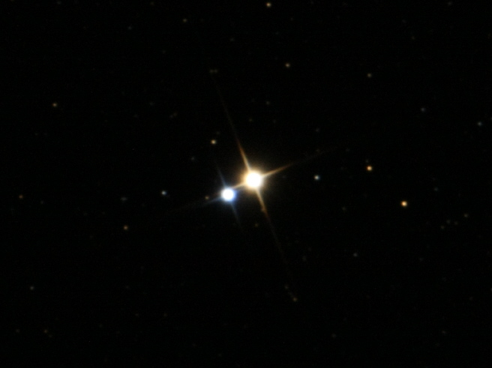
система из двух гравитационно связанных звезд, обращающихся по замкнутым орбитам вокруг общего центра масс. Двойные звёзды — явление весьма распространённое. Примерно половина всех звёзд нашей Галактики принадлежит к двойным системам.
Измерив период обращения и расстояние между звездами, иногда можно определить массы компонентов системы. Этот метод практически не требует дополнительных модельных предположений, и поэтому является одним из главных методов определения масс в астрофизике. По этой причине двойные системы, компонентами которых являются чёрные дыры или нейтронные звезды представляют большой интерес для астрофизики.

